Slide 1
Chicken Game 기능 정의서
2024/03/19
한성대학교 VR/AR 교육과정
서연석

Slide 2
>>
목차
1
게임 소개
6
플레이 방식
2
장르 설명
7
화면 구성
3
선정 플랫폼
8
비주얼 컨셉
4
대상 타겟팅
9
비즈니스 모델
5
기획 방향성
10
개발 일정

Slide 3



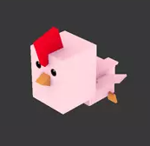

Part 6
플레이 방식
목표
사육장에서 탈출한 동물들이 도망칠 수 있도록 동물의 움직임을 좌우로 조절해서 최대한 길에서 벗어나지 않도록 도와주세요!
+2
+1
53
GAME OVER
기본 규칙
이동
점수 증가
추락 (게임 오버)

Slide 4
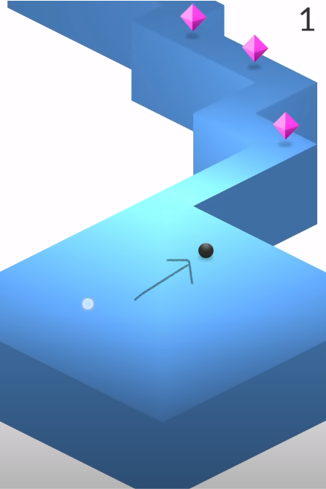
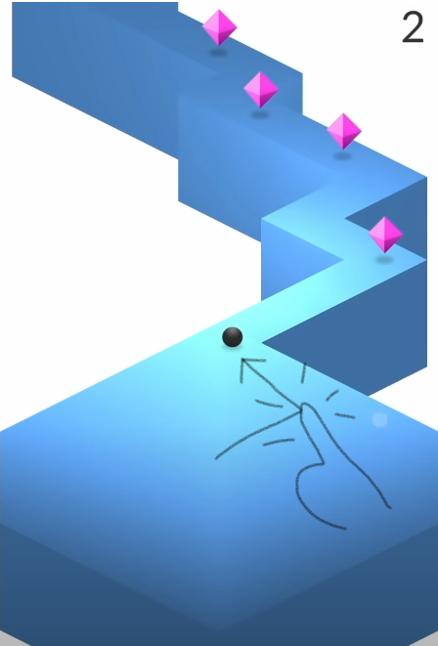
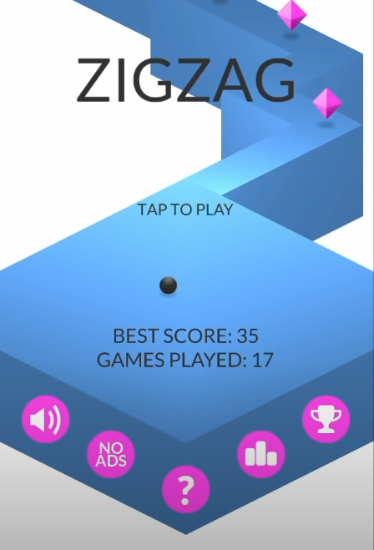

Part 6
플레이 방식
진행 순서
원활환 이해를 돕기 위해 유사한 시스템 구축한 디자인 생략 & 기능적 구현 위주의 타 프로그램을 예시
준비
시작
조작
화면 정 중앙에
초기 타일 생성 후
초기 타일로부터
무작위 경로 길 생성
(카메라로 관찰 가능한 만큼만)
준비 단계가 완료되면
캐릭터가 초기 타일 정 중앙에서
우측 대각선으로 이동 시작
(카메라는 캐릭터 속도 따라 전진)
화면을 터치할 때마다
캐릭터 진행 방향을 좌/우측 대각선 방향으로 전환
(왼쪽 -> 오른쪽 / 오른쪽 -> 왼쪽)
>>
>>

Slide 5
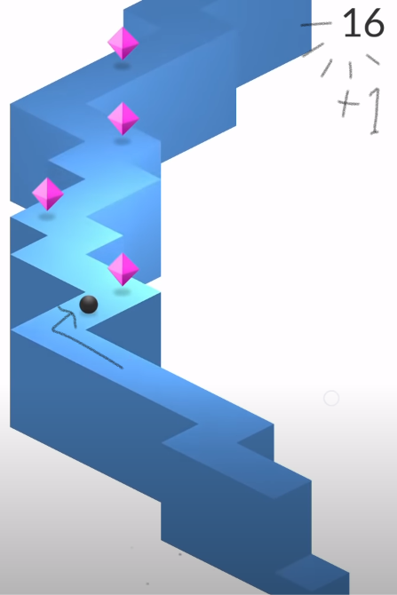
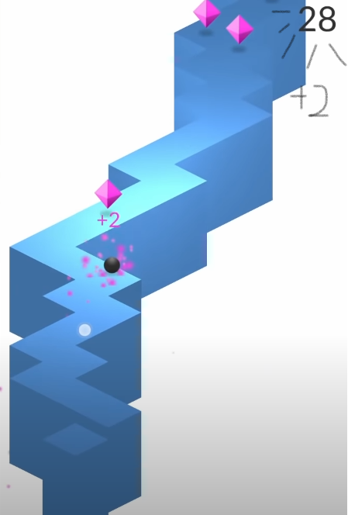

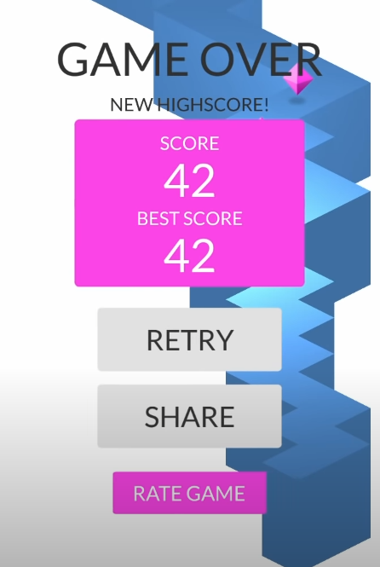

Part 6
플레이 방식
진행 순서
>>
점수 증가
경로 생성
게임 오버
캐릭터가 방향을 전환하거나 타일 위 아이템을
습득할 때마다 점수 증가
타일을 생성하는 과정 반복하여 캐릭터가 지나갈 수 있는
경로 계속 생성
캐릭터가 타일에서 벗어나면
카메라의 움직임 게임 종료
>>
>>

Slide 6








Part 6
플레이 방식
치킨 게임의 시스템적 핵심 구성 요소 8가지
카메라 (시야)
캐릭터
타일
시작 지점 타일
+2
+1
53
타일 삭제 지점
배경
아이템
점수

Slide 7


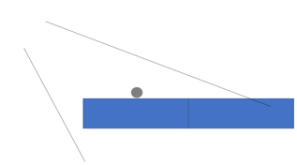
Part 6
플레이 방식
카메라 (시야)
역할 :
게임을 실행 중인 기기에 게임 화면을 송출
속성 :
초당 최대 60Hz 주사 (일반적인 스마트폰 초당 주사율의 최댓값)
세로형 모바일 디바이스의 해상도만 지원 (ex. 1080 x 1920 / 720 x 1080)
이동 :
게임 화면에서는 닭과 동일한 방향 / 속도로 이동
위치 및 각도 :
닭을 Y축의 상단에서 내려다보아 전체적인 시각 정보를 습득 가능하게 만드는 탑-다운 뷰
각도를 X축 35도 밑으로 회전하여 저공경사부감 형성
닭의 움직임과 동일한 속도로 전진하여 플레이에 지장을 주는 경우 방지
- 닭이 카메라보다 빨리 움직여 닭이 카메라의 범위 바깥으로 나가는 경우
- 카메라가 닭보다 빨리 움직여 닭이 카메라의 범위 바깥으로 나가는 경우
35

Slide 8
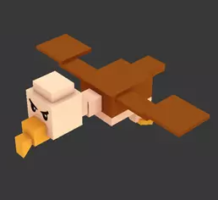
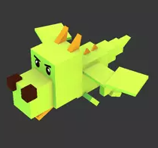
Part 6
플레이 방식
실제 충돌 범위
캐릭터
형태 :
크기 : 타일 윗면 모서리 대비 ½ 넓이와 타일의 옆면 모서리 대비 ½ 높이
실제 충돌 및 물리 감지 범위 : 구체
닭, 독수리, 용 등 다양한 모델 적용 가능
역할 :
플레이어가 조작하는 대상
점수 상승 / 게임 오버의 조건
좌/우측 대각선 방향으로 멈추지 않고 직진
(게임 시작 시 기본 값은 우측)
화면을 터치 할 시 이동 방향 전환 프로세스 실행
1. 점수 1 증가
2. 우측 대각선 방향으로 이동 중인 상태일 경우 좌측 대각선 방향 이동 상태로 전환
3. 좌측 대각선 방향으로 이동 중인 상태일 경우 우측 대각선 방향 이동 상태로 전환
4. 닭의 방향 전환에는 물리적 관성이 적용되지 않아 목표 방향이 바뀐 즉시 해당 방향으로 이동
타일의 윗면에서 벗어나 떨어지면 게임 오버 처리

Slide 9
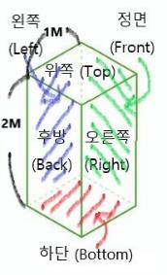


Part 6
플레이 방식
타일
형태 :
윗면(Top), 하단(Bottom) 모서리 길이가
옆면들(Front, Back, Left, Right) 모서리 길이의 2배인 직육면체
- 떨어지는 경사를 직관적으로 표현하기 위해 직육면체로 설정
경로라는 사실을 직관적으로 전달 / 배경 색들과의 명확한 구분을 위해 콘크리트 스타일 텍스쳐 적용
용도 :
플레이어의 이동 방향을 구성하는 가장 작은 단위
타일들이 연결되어 캐릭터가 지나갈 수 있는 경로 형성
▲ 타일 역할의 직육면체의 높이와 각 면을 지칭하는 투시도
▲ 위의 투시도를 바탕으로 형성한 타일 오브젝트. 텍스처 미적용
▲ 텍스쳐가 입혀진 타일들이 나란히 모여 형성된 도로 형태의 경로

Slide 10





Part 6
플레이 방식
타일
공유하는 규칙 :
1. 일정 확률로 위쪽(Top) 방면 정 중앙 위치에 아이템 생성
2. 생성 및 삭제 프로세스를 소지
- 생성 프로세스 : 공이 다른 플랫폼 윗면(Top)에 도달하면 두 가지 값 중 하나를 무작위로 받아
마지막으로 생성된 타일의 왼쪽(Left) 또는 정면(Front)에서 플랫폼이 생성될지 결정
□ 왼쪽에서 생성될 경우 : 카메라 정면 방향 기준 좌측으로 이어지는 길 형성
□ 정면에서 생성될 경우 : 카메라 정면 방향 기준 우측으로 이어지는 길 형성
■ 주의 사항 : 카메라가 관측 불가능한 좌/우측에 경로가 형성될 가능성 차단 필요
○ 지정된 좌/우측 범위를 넘은 지점에 생성되는 타일들은
원래 생성되어야 하는 지점의 반대 지점에서 생성
(ex. Left -> Front / Front -> Left)
□ 목적 : 플레이어가 이동할 수 있는 길을 끊김없이 형성하여 게임의 진행
- 삭제 프로세스 : 타일이 삭제 지점에 도달하면 게임 내에서 소멸
□ 목적 : 용도를 다한 타일을 제거해 불필요한 자원 낭비 방지
▲ 아이템 생성 예시
>>
>>
▲ 생성 프로세스 예시
>>
▲ 삭제 프로세스 예시

Slide 11

Part 6
플레이 방식
시작 지점 타일
형태 :
윗면(Top), 하단(Bottom) 모서리 길이가
옆면들(Front, Back, Left, Right) 모서리 길이의 4배인 직육면체
목적 :
게임 실행과 동시에 플레이어를 곧바로 이동 과정에 투입할 경우 게임의 난이도가 급상승
플레이어에게 실행 후 초기 2~3초 간의 일종의 적응 단계를 부여
고정적인 초기 타일 생성 위치를 보유 :
초기 타일 생성 위치에서 타일이 생성되며
이후 생성되는 모든 타일들로 이어주는 일종의 시작 지점 역할을 수행
일반 타일과 마찬가지로 타일 삭제 지점에 도달하면 게임 내에서 소멸
게임 최초 실행 시에만 생성
▲ 텍스쳐 & 디자인 미적용한 시작 지점 타일의 기본 형태
▲ 고정 초기 타일 생성 위치에서 초기 타일이 생성된 이후의 모습

Slide 12
Part 6
플레이 방식
타일 삭제 지점
형태 :
플레이어가 게임 내에서 관찰 불가능한 평면
역할 :
충돌한 타일들의 게임 내 소멸
이동 :
카메라와 함께 이동. 카메라가 전진하면 플랫폼 하강 지점도 함께 전진하여
플레이어가 지나간 플랫폼들을 순차적으로 삭제
목적 :
1. 닭이 지나온 / 획득하지 못한 아이템은 게임 내에서 더 이상 역할이 없기에
게임 내에서 잔류시킬 경우 불필요한 자원 소모를 초래
2. 개별 타일들이 자체적인 삭제 조건을 소지/계산/실행하는 것보다 용이한 타일 삭제 가능
>>
▲ 타일 삭제 지점이 타일을 삭제하는 과정에 대한 예시

Slide 13
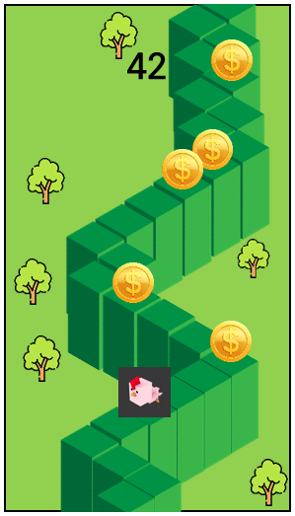
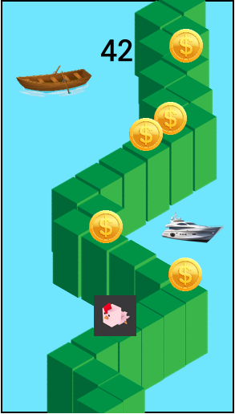
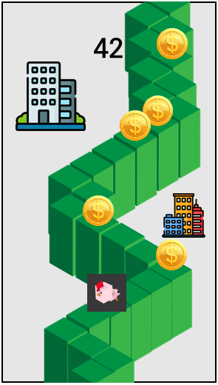
Part 6
플레이 방식
배경
배경 3
배경 1
형태 :
카메라(시야)가 관찰 가능한 범위만큼을 커버 가능한,
평면 및 해당 평면 위 존재하는 오브젝트들의 집합
위치 :
1. 타일들 하단에 위치
2. Z축 정면으로 접합면이 안보이도록 연결된 형태
3. 타일 삭제 지점에 도달한 배경 오브젝트는 최후미에 존재하는 배경 오브젝트의
후방으로 이동시켜 플레이어에게 배경이 반복된다는 감각을 형성
점수가 50점 단위의 수에 도달할 때마다 배경 변경
배경 변경 순서 : 산 → 강 → 사막 → 마을 → 도시 → 산 → … (순환 구조)
역할 :
기능적 역할 : 게임 진행도를 직관적으로 전달 (플레이어가 점수를 육안으로 확인하는 것보다 직관적)
심리적 역할 : 똑같은 배경을 반복하는 과정에서 유발될 수 있는 단조로움 방지 / 시각적 환기
배경 2
배경 3
>>
배경 1
배경 2
타일 삭제 지점
▲ 타일 삭제 지점에 도달한 배경이 최후미로 이동하는 과정의 예시
▲ 배경 예시

Slide 14


Part 6
플레이 방식
아이템
형태 :
아이템별로 상이 (기능주의적 디자인)
닭과 충돌하는 충돌 범위는 구체 (아이템의 형태를 실제 충돌 범위로 반영할 경우 과다 연산 우려)
위치 :
타일의 윗면 정 중앙에 부양
목적 :
1. 단순히 길을 따라가기만 한다는 행위에서 유발될 수 있는 단조로움
2. 수집/획득 및 화폐 개념을 도입하여 수집 욕구 자극 및 재화 획득을 위한 반복 플레이 유도
3. 랜덤 생성되는 아이템이 유발하는 무작위적 경험을 통해 매 회차마다 새로운 인상 형성
각 아이템은 아이템별 획득 프로세스를 소지
공이 아이템의 충돌 범위에 충돌할 경우 아이템 별 획득 프로세스들이 실행
▲ 아이템이 타일 위에 생성된 모습에 대한 예시

Slide 15

Part 6
플레이 방식
아이템
코인 :
1. 점수 2 증가
2. 플레이어가 현재 보유 중인 코인 1 추가
날개 :
1. 점수 2 증가
2. 5초 간 캐릭터가 하늘을 날아 추락 무효화
공통 :
3. 아이템 소멸
4. 아이템이 소멸된 위치에 +1 텍스트 표시
(+1 텍스트는 1초 후에 페이드 아웃되며 화면에서 소멸

Slide 16

Part 6
플레이 방식
점수
속성 :
정수형 데이터
형태 :
현재 기록 중인 점수 또는 최고 기록으로 저장된 점수를 텍스트로 표현
(위치는 화면마다 상이, 게임 화면은 화면 중앙 상단 / 메인 화면은 화면 중앙 하단)
범위 :
최소 0에서 최대 100,000까지의 정수형 데이터를 저장 가능
매 회차마다 점수는 0으로 초기화
게임 종료 시 현재 회차에서 기록한 점수가 이전 최고 기록 점수를 초과할 경우
현재 회차의 점수가 최고 기록 점수로 저장
역할 :
플레이어의 실력을 가장 직관적으로 확인 가능한 척도
스스로 형성한 최고 기록이라는 수치를 지속적으로 노출하여
게임에 결말이 없지만 도전의식 자극 / 기록 경신이라는 반복 플레이의 동기를 부여
42
▲ 게임 화면에서 등장하는 점수 UI의 예시

Slide 17
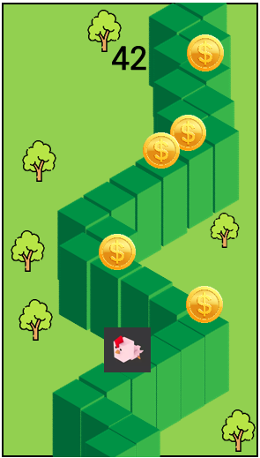
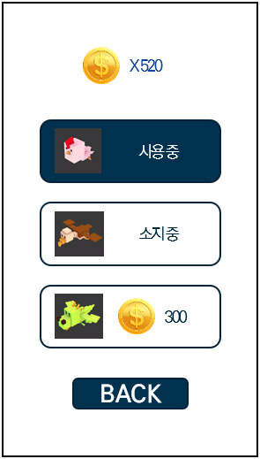
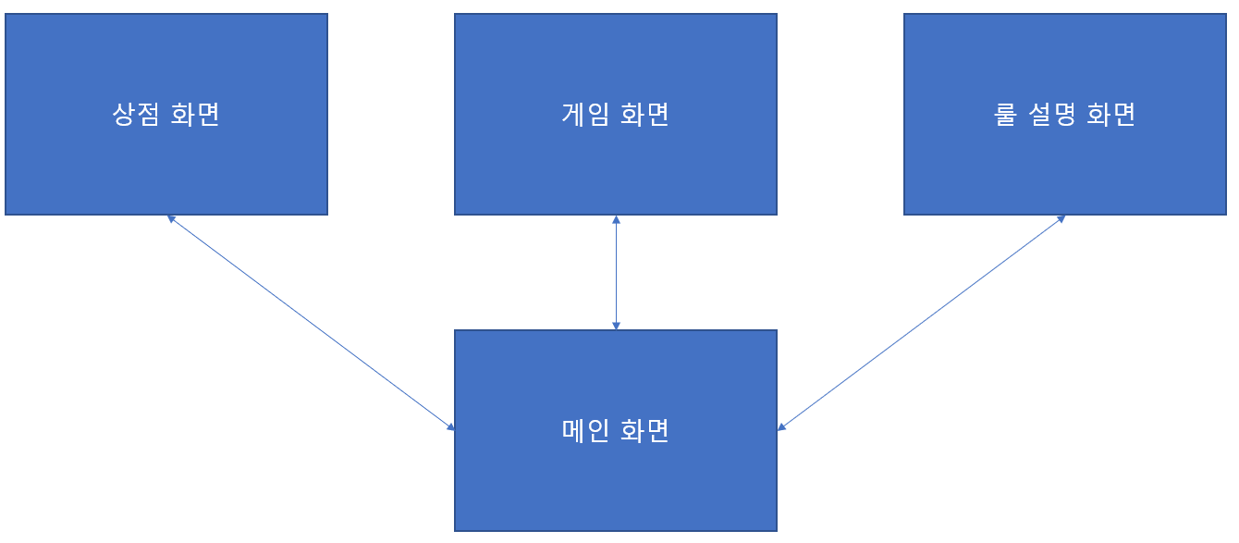
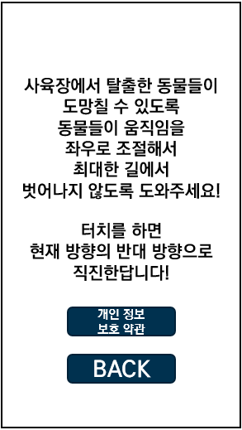
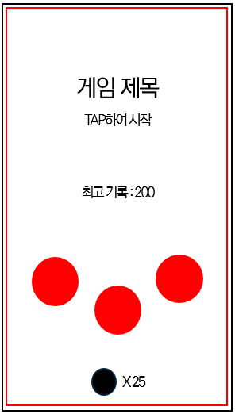
Part 7
게임 화면 구성
4개의 화면
화살표 방향대로 화면 이동 기능

Slide 18
Part 7
게임 화면 구성
메인 화면
총 4개의 버튼, 4개의 텍스트, 1개의 이미지로 구성
버튼 :
게임 화면 버튼 : 터치 시 화면 내 존재하는 모든 버튼 숨기고 게임 실행 상태로 돌입
사운드 버튼 : 터치 시 사운드 출력 여부를 온 오프 가능 및 해당 버튼의 이미지 변경
(최초 실행 시 기본값은 ON)
ON 상태인 사운드 버튼의 경우 : 터치 시 사운드 미출력 상태로 전환 & 이미지 변경
OFF 상태인 사운드 버튼의 경우 : 터치 시 사운드 미출력 상태로 전환 & 이미지 변경
SHOP 버튼 : 상점화면으로 이동
? 버튼 : 게임 룰 설명 화면으로 이동
게임 제목
TAP하여 시작
최고 기록 : 200
X 25

Slide 19
Part 7
게임 화면 구성
메인 화면
총 4개의 버튼, 4개의 텍스트, 1개의 이미지로 구성
텍스트 :
메인 타이틀
탭할 경우 시작한다는 정보를 표현하는 텍스트
(해당 사실을 강조하기 위해 동적으로 일정한 간격마다 투명상태와 불투명상태 반복)
최고 기록
플레이어가 소지하고 있는 보석의 개수
게임 제목
TAP하여 시작
최고 기록 : 200
X 25

Slide 20
Part 7
게임 화면 구성
메인 화면
총 4개의 버튼, 4개의 텍스트, 1개의 이미지로 구성
이미지 :
플레이어가 소지하고 있는 보석의 개수임을 강조하기 위한 보석 이미지
게임 제목
TAP하여 시작
최고 기록 : 200
X 25

Slide 21




Part 7
게임 화면 구성
게임 화면
진행 중인 게임 화면
게임의 메인 행위가 진행되는 화면
게임의 메인 행위, 규칙에 종속되는 오브젝트들이 동작 / 상호작용하는 화면
오브젝트
캐릭터
타일
시작 지점 타일
타일 삭제 지점
배경
아이템
카메라 (시야)
UI
점수 (화면 중앙 상단)
캐릭터가 플랫폼에서 떨어져 하강할 경우 게임 오버 처리 -> 게임 오버 UI 표시
42

Slide 22
Part 7
게임 화면 구성
게임 화면
진행 중인 게임 화면 (게임 오버 UI가 표시 중)
총 2개의 버튼, 4개의 텍스트
버튼 :
RETRY 버튼 : 터치 시 게임 오버 메뉴를 비활성화하고 메인 메뉴로 전환
SHARE 버튼 : 터치 시 스코어를 소셜 미디어 앱 중 하나를 선택하여 스코어를 공유하는 창 플로팅
GAME OVER
NEW HIGHSCORE!
SCORE
42
HIGH SCORE
42

Slide 23
Part 7
게임 화면 구성
게임 화면
진행 중인 게임 화면 (게임 오버 UI가 표시 중)
총 2개의 버튼, 4개의 텍스트
텍스트 :
GAME OVER : 플레이어에게 게임 오버 되었다는 사실을 강조하고자 가장 크기가 큰 폰트로 설정
NEW HIGHSCORE : 기존 최고 기록과 현재의 기록을 비교하는 프로세스 실행 후 화면에 노출 여부 결정
현재 스코어가 기존 최고 기록을 초과한 경우 : 노출
현재 스코어가 기존 최고 기록을 초과하지 못한 경우 : 비노출
SCORE : 현재 게임에서 기록한 스코어를 표시
BEST SCORE : 기존 최고 기록의 수치를 표시
GAME OVER
NEW HIGHSCORE!
SCORE
42
HIGH SCORE
42

Slide 24
Part 7
게임 화면 구성
상점 화면
플레이어가 소지하고 있는 코인을 소비하여
캐릭터를 구매하거나 구매한 캐릭터 구매 및 장착 여부를 결정하는 화면
10종의 캐릭터를 1열로 나열한 스크롤뷰
구입하지 않은 캐릭터 버튼을 터치하여 코인을 소비해 캐릭터를 구매하거나,
이미 구입한 캐릭터 버튼을 터치하여 캐릭터 장착 가능
스크롤뷰 위에는 현재 소지 중인 코인 개수 표시
하단의 BACK 버튼을 터치할 경우 메인 화면으로 이동
X 520
사용 중
소지 중
300
BACK

Slide 25
Part 7
게임 화면 구성
룰 설명 화면
게임의 룰을 간략하게 설명하는 텍스트와
개인 정보 보호 약관을 확인 가능
하단의 BACK 버튼을 터치할 경우 메인 화면으로 이동
사육장에서 탈출한 동물들이
도망칠 수 있도록
동물들이 움직임을
좌우로 조절해서
최대한 길에서
벗어나지 않도록 도와주세요!
터치를 하면
현재 방향의 반대 방향으로
직진한답니다!
개인 정보
보호 약관
BACK

Slide 26

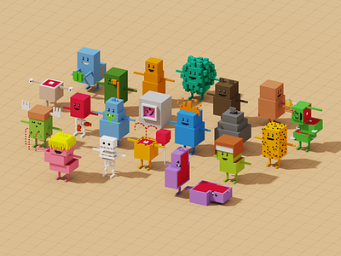
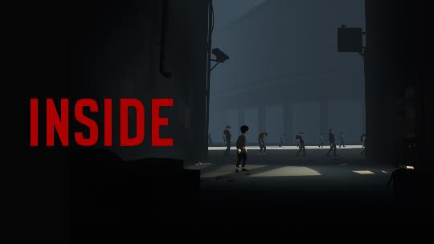
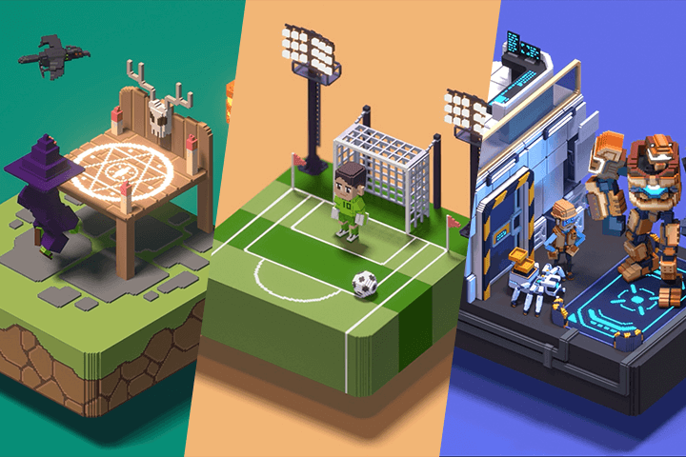
Part 8
비주얼 컨셉
미니멀리즘
복셀 아트 스타일
단순함에서 우러나는 미(美)
극단적으로 단순화된 형태가 주는 친근함 (EX. 장난감)

Slide 27
Part 8
비주얼 컨셉
폴리곤의 과도한 활용을 자제한 단순 / 비사실적 형태의 오브젝트
색차가 뚜렷한 복셀 스타일 아트를 통한 키치한 감성
심리적 요인
기술적 요인
고도의 집중력을 요구하는 게임 특성 상
한 눈에 분간 가능한 단순한 오브젝트 위주 구성
&
다양한 연령대 & 문화권 설득 가능한 보편적인 감성
친근하고 귀여운 톤 앤 매너로 접근 용이
모바일 기기의 성능적 한계를 고려한
로딩 시간 단축, 용량 절약, 복잡한 연산 방지

Slide 28
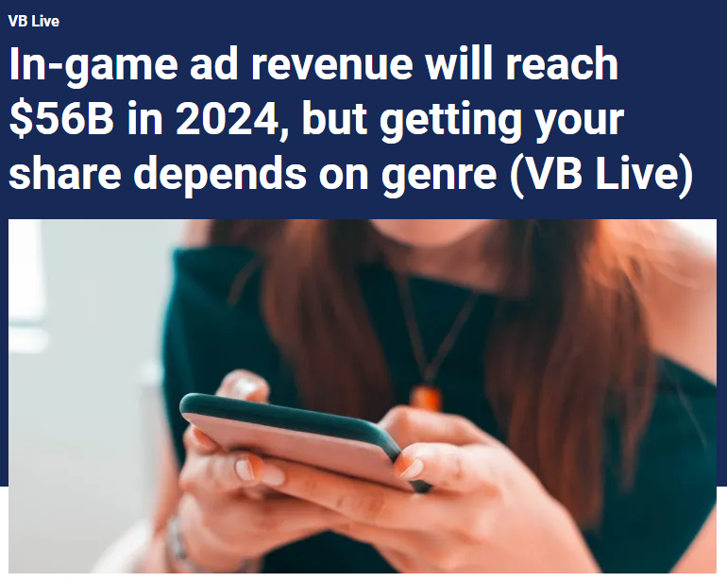
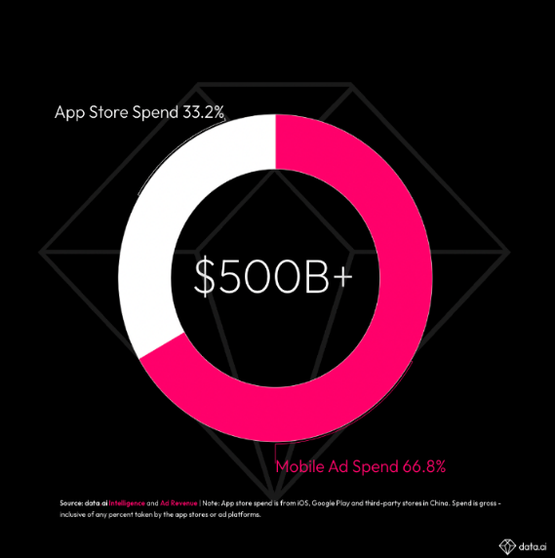
Part 9
비즈니스 모델
모바일 게임 내 인 게임 광고 수익이 2024년에는 56억 달러에 도달할 전망
- Venture Beat
data.ai의 최신 2023년 앱 매출 현황 보고서에 따르면 모바일 앱 시장에서 발생하는 지출 3달러 중
2달러를 광고 수익이 견인
- data.ai

Slide 29




Part 9
비즈니스 모델
+
수익을 창출 수단 4가지 (광고 포맷 3가지 + 소액 결제 1가지)
전면 광고
보상형 광고
배너 광고
+
광고 제거 옵션 판매

Slide 30

Part 9
비즈니스 모델
전면 광고
두 화면 사이에 전체 화면으로 삽입하는 광고
게임 앱 내에서는 게임 오버 후 배치 플레이어에게 다음 중 하나를 수행하라는 팝업 창 표시
1. 광고 전체 시청
2. 광고에 참여하고 프로모션 페이지 방문
3. 5초 후 광고 건너뛰기
광고의 노출 시간 및 효과가 가장 뛰어나기에 단가가 가장 높은 모바일 광고 중 하나

Slide 31
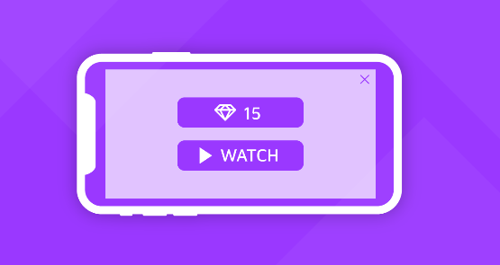
Part 9
비즈니스 모델
보상형 광고
광고의 형식은 전면 광고와 동일
광고를 시청하면 게임 앱의 재화를 대가로 지급하는 광고
게임 앱 내에서는 게임 오버 후 보상형 광고 시청 선택 버튼을 배치
게임 내 재화를 담보로 광고 시청을 유도한다는 점에
추가적인 전면 광고 시청율 상승을 유도 가능

Slide 32

Part 9
비즈니스 모델
배너 광고
가장 흔한 종류
눈에 잘 띄지 않고, 수익이 거의 발생하지 않는 경우가 많지만,
대규모 브랜딩 캠페인을 진행하려는 광고주에게는
저렴한 광고 배치 유형이기에 수요가 존재
게임 메인 화면 하단에 표시. 터치할 경우 광고주가 연결한 사이트로 이동

Slide 33

Part 9
비즈니스 모델
광고 제거 옵션 판매
금액을 지불하여 게임 내에서 노출되는 광고를 표시하지 않는 옵션 구매
게임 플레이 중 광고를 시청하고 싶지 않은 플레이어로부터 수익을 창출할 수 있는 옵션
과도한 금액 산정은 거부감을 형성할 가능성이 높기에
일반적으로 한화 2,000원 ~ 5,000원 대 사이의 가격대를 형성

Slide 34
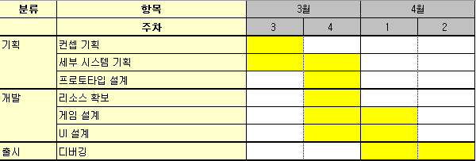
Part 10
개발 일정
목표 개발 기간 : 4주
기획 / 개발 / 출시 3단계로 일정 구분
각 단계당 2주 확보

Slide 35
감사합니다

